Slide 1

Translator WebApp mit Terraform und Ansible

Slide 2
Agenda
Architektur
01
Deployment
02
Webanwendung
03
Docker
04
Live-Demo
05
Fazit und Ausblick
06
Notes:
Schwerpunkt wird mehr auf Docker liegen, da Rest bereits sehr oft erzählt

Slide 3
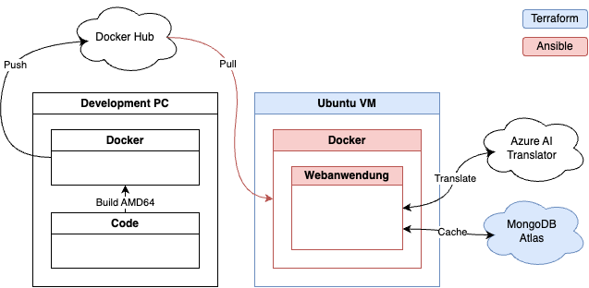
Architektur
Quelle: Eigene Darstellung
Notes:
Verwendet, um Software zu entwickeln Baut Docker Image für AMD64 -> Image ermöglicht gute, reproduzierbare Verteilung -> OS unabhängig; nur Docker nötig Pusht Image in Docker Hub -> kein Code muss kopiert werden -> einfache Verteilung des Containers Führt Terraform, Ansible und die zugerörigen Skripte aus
VM (IaaS) beinhaltet Docker, welches wiederum Container mit Webanwendung enthält und startet (SaaS) Docker exposed Port 80 für Webanwendung
Azure AI Translator API im Hintergrund -> zur Übersetzung MongoDB Atlas (PaaS) -> Persistierung der bereits übersetzten Texte -> Neuer Text: schreiben; bekannter Text: lesen

Slide 4
Deployment
Quelle: Eigene Darstellung
Notes:
Blau durch Terraform erstellt Rot von Ansible erzeugt

Slide 5
Deployment Terraform
Secrets/Schlüssel liegen in externer .env-Datei → Daten müssen mithilfe von Skript ausgelesen und in Terraform eingebunden werden:
data "external" "env" {
program = ["${path.module}/import_env.sh"]
}
Ausführen von Modulen für VM und DB
Azure NIC mit statischer und öffentlicher IP-Adresse
Azure NSG Port 80 & 22 öffnen
MongoDB Projekt, Datenbank und Benutzer erstellen
Terraform Ausgaben
Notes:
Daten werden in JSON zurückgegeben, da von Terraform gefordert
_ 1. Network Interface -> Muss später zurückgegeben werden 2. Nework Security Group -> 80 für Container mit WebApp; 22 für SSH mit Ansible -> nur IP-Adresse des Development-PCs erlauben -> steht in .env-file 3. Benutzer muss Rechte für DB haben; Azure VM IP wird zu Allowed Hosts hinzugefügt
MongoDB URI, Azure Translator API Key & Region, VM IP-Adresse Erstellen eines Ansible Inventories aus Template -> enthält VM IPA und username

Slide 6
Deployment Ansible
Erstellen des .env-Files für Docker: MONGODB_URI=$(terraform -chdir=$SCRIPT_DIR/../terraform output -raw mongodb_uri) Add key value pairs to be added/replaced in the docker .env file # Usage: $0 <KEY1> <VALUE1> [<KEY2> <VALUE2> ...] $SCRIPT_DIR/update_docker_dotenv.sh "TRANSLATOR_MONGODB_URI" $MONGODB_URI
Installieren von Docker & Docker Compose
User der Docker-Gruppe hinzufügen und überprüfen, ob Docker Demon läuft
Kopieren des Compose- und .env-Files
Starten des Containers mit Docker Compose
Ausgabe der IP-Adresse
Notes:
Eigenes Shell-Skript in Verbindung mit weiterem Skript, um Terraform auszulesen und Ansible auszuführen

Slide 7
Webanwendung
Backend
Flask
Frontend
Jinja2
Bootstrap
uWSGI
Notes:
_ 1. Es wird oft gesagt: Flask gut für Webanwendungen -> Wollte ich ausprobieren; 2 Routen: eine für GET (Website), eine für POST (API) 2. uWSGI für mehrere Worker und Threads
_ 1. Jinja2 Templates waren durch Erfahrung mit Django bereits ca. bekannt -> ermöglichten mir bspw. dynamisches Laden der Strings auf Website in anderen Sprachen 2. Bootstrap ebenfalls bekannt, um Seite mit nicht zu viel Aufwand etwas moderner wirken zu lassen

Slide 8
Docker
Dockerfile
Verwendung von Linux Alpine & Multi-Stage-Builds
Docker Compose
Eigenes Compose-File für Development → Ermöglicht Synchronisation der Dateien
Pullen des AMD64-Container-Images vom Docker-Hub
Mapping von Port 5000 (intern) auf Port 80 (extern)
Laden eines .env-Files
Notes:
Nur nötigsten Pakete sind installiert Build generell in Layers aufgebaut, die nacheinander abgearbeitet und gecached werden Multi-Stage-Builds ermöglichen builden von Paketen in eigenem Builder → Macht Images performanter, kleiner und sicherer → [VSC-Beispiel zeigen]

Slide 9
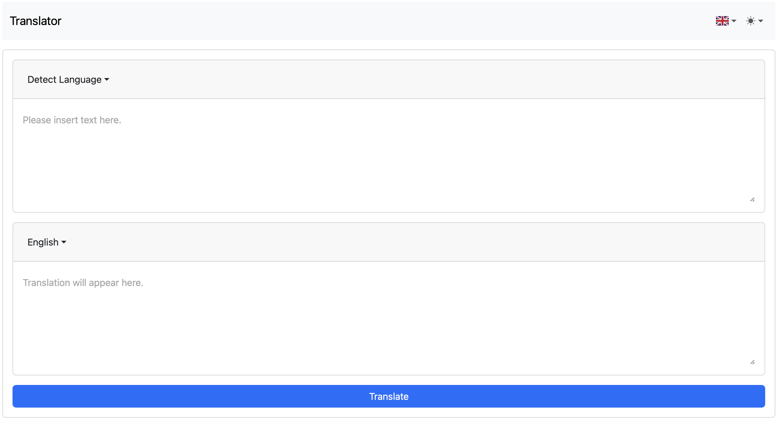
Live-Demo
Quelle: Eigene Darstellung

Slide 10
Fazit und Ausblick
Fazit
Arbeit bietet gute Grundlage für Webanwendung mit Terraform und Ansible
Ausblick
Load Balancer
Reverse-Proxy
Monitoring-Tools
CI/CD-Pipeline
Notes:
_
Es gibt noch Verbesserungsmöglichkeiten 1. Zwischen VM und Client -> Skalierbarkeit und bessere Performance durch Lastverteilung 2. Leitet Anfragen an die VMs weiter -> schirmt Internet von internem Netz mit VMs ab -> ermöglicht Implementierung von SSL zu diesem Server -> bessere Sicherheit 3. Leistung überwachen und bei Fehlern Alarm schlagen 4. Code automatisch Testen und neu deployen, wenn neu gepusht wird

Slide 11
Vielen Dank für eure Aufmerksamkeit! Habt ihr noch Fragen?

Slide 12
[

